Slide 1

高级语言程序设计
西南交通大学信息科学与技术学院
主讲教师:喻琇瑛

Slide 2
二进制与编码
第2讲 计算机基础

Slide 3

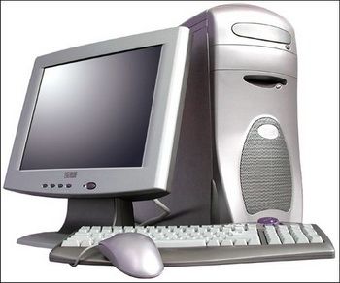

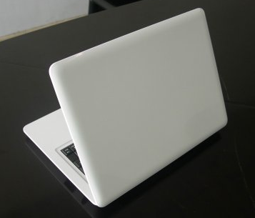
计算机？

Slide 4
现代计算机的核心部件
键盘
鼠标
显示器
主机
CPU
显卡
内存
硬盘
输入
输出
运算器、控制器
存储器

Slide 5
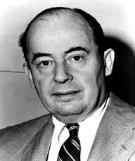
冯·诺依曼—计算机之父
约翰·冯·诺依曼 （1903－1957）
美藉匈牙利人
22岁获布达佩斯大学数学博士学位
28岁成为普林斯顿大学终身教授
美国国家科学院、秘鲁国立自然科学院和意大利国立林且学院等院的院土
计算机：“计算机之父”
经济学：“博弈论之父”——《博弈论与经济行为》
物理领域：《量子力学的数学基础》；
化学方面：获苏黎世高等技术学院化学系大学学位。

Slide 6
冯·诺依曼计算机
采用存储程序方式,程序和数据放在同一个存储器中
存储器是按地址访问的线性编址的唯一结构，每个单元位数固定
指令由操作码和地址码组成
通过执行指令直接发出控制信号控制计算机的操作
机器以运算器为中心
数据以二进制表示

Slide 7
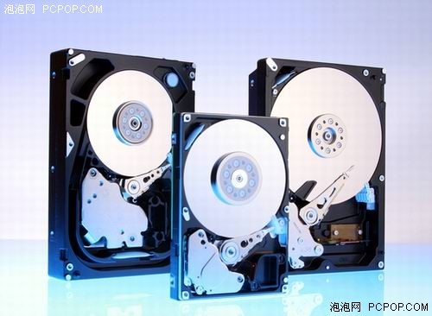
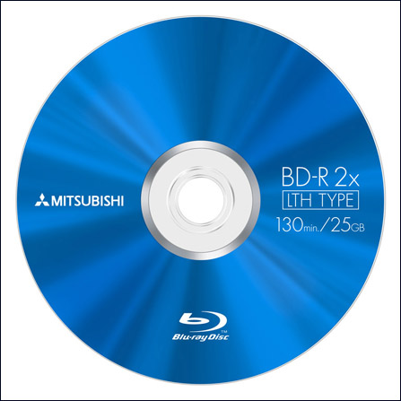
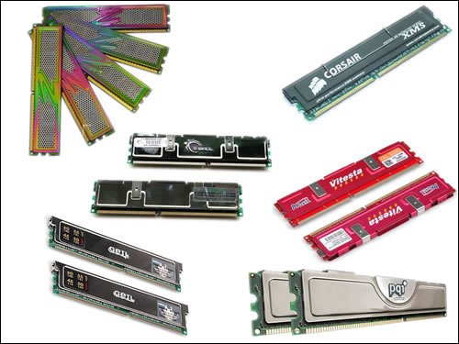
计算机中的数据表示
人类最常用的进制：十进制
计算机中使用二进制的原因
  数在计算机中是以器件的物理状态来表示的。用二进制表示数据具有抗干扰能力强，可靠性高等优点。因为每位数据只有高低两个状态，当受到一定程度的干扰时，仍能可靠地分辨出它是高还是低
  一个具有两种不同的稳定状态且能相互转换的器件，就可以用来表示一位二进制数
  简化运算规则：两个二进制数运算规则简单，有利于简化计算机内部结构，提高运算速度。
  适合逻辑运算：逻辑代数是逻辑运算的理论依据，二进制只有两个数码，正好与逻辑代数中的“真”和“假”相吻合。

Slide 8
信息存储单位
▪ bit —— 比特(b) ▪ byte —— 字节(B)
▪ K —— Kilo 千 ▪ M —— Mega 兆
▪ G —— Giga 千兆 ▪ T —— Tera 千千兆
▪ Peta —— [拍]它, P. 10^12
▪ Exa —— [艾]可萨, E. 10^15
▪ Zetta —— [泽]它, Z. 10^18
▪ Yotta —— [尧]它, Y. 10^21
1Byte=8bit； 1024B=1KB；1024KB=1MB； 1024MB=1GB; 1024GB=1TB;
Notes:
硬盘、内存、光盘的存储原理
http://zhidao.baidu.com/question/23412923.html
http://wenwen.soso.com/z/q126273544.htm?rq=57166695&ri=4&uid=0

Slide 9
需要了解的2的幂

Slide 10
进位计数制
十进制(Decimal)
  基数：10
  数码：0,1,2,3,4,5,6,7,8,9
Notes:
60进制

Slide 11
二进制（binary）
基数：2 数码：0，1
二进制→十进制
n位二进制的表达能力
  2^{n} （0~2^{n} -1）

Slide 12
八进制(Octal)
  数码：0,1,2,3,4,5,6,7
十六进制(Hexadecimal)
  数码：0,1,2,3,4,5,6,7,8,9,a,b,c,d,e,f
表示：数字+后缀
  122D＝1111010B＝172O=7AH

Slide 13
m进制→十进制
两个概念：
基数
数码

Slide 14
二进制→十进制
111000B
0.1101B
1011100.10111B
56D
0.8125D
92.71875D

Slide 15
八进制→十进制
7O
10O
0.6O
7D
8D
0.75D

Slide 16
十六进制→十进制
aH
BF3CH
35BFH
10D
48956D
13759D

Slide 17
十进制→二进制
余数法：除基数取余数、由下而上排列。
示例：
2 75 1
2 37 1
2 18 0
2 9 1
2 4 0
2 2 0
2 1 1
0
结果为：1001011

Slide 18
十进制→八进制
8 75 3
8 9 1
8 1 1
0
结果为：113

Slide 19
十进制小数 →二进制小数
进位法：用十进制小数乘基数，当积为0或达到
所要求的精度时，将整数部分由上而下排列。
示例：
0.625
╳ 2
1.250 整数为1
╳ 2
0.50 整数为0
╳ 2
1.0 整数为1 小数值为0
结果为：0.101

Slide 20
练习
例1.1
  将79D转化为二进制数
将下列十进制数转换为二进制和八进制
  0.125D
  5.8125D
参考答案：
1111001
0.001
101.1101

Slide 21
练习
将0.3D转化为二进制
将0.6D转化为二进制
二进制位移的作用

Slide 22
二进制位运算与位运算表达式
&(位与) | (位或) ^(位异或) ~(位反) <<(左移) >>(右移)
运算法则
a | b | a&b | a|b | a^b | ~a
0 | 0 | 0 | 0 | 0 | 1
0 | 1 | 0 | 1 | 1 | 1
1 | 0 | 0 | 1 | 1 | 0
1 | 1 | 1 | 1 | 0 | 0
&: 两边同时为1，结果为1；其余情况结果为0；
| : 两边同时为0，结果为0；其余情况结果为1；
^ : 相同为0，相异为1；
~ : 1变0，0变1。
a<<n: 整型表达式a长度内所有二进制位向左移动n位，低位填0，移出的高位丢弃；等效于a*2^{n}%2^{w}。(w为a的位数)
a>>n: 整型表达式a长度内所有二进制位向右移动n位，高位填0，移出的低位丢弃；等效于a/2^{n}。

Slide 23
二进制和八进制的关系
Octal → Binary∶---- 以小数点定位，一拆为三
３３５O ＝１１ ０１１ １０１B

Slide 24
以小数点定位，三位并一
１１１ １１０ １００ .１０B ＝７６４.４O
注: 整数部分不足三位的左边补０，小数不足三位右边补０。
二进制 | 000 | 001 | 010 | ？ | 100 | 101 | ？ | 111
八进制 | 0 | 1 | 2 | 3 | 4 | 5 | 6 | 7
二进制 | ？ | 1001 | 1010 | ？ | 1100 | 1101 | 1110 | 1111
八进制 | 10 | 11 | 12 | 13 | 14 | ？ | 16 | 17
二进制 | ？ | ？ | ? | ? | ? | ? | ? | ?
八进制 | 20 | 21 | 22 | 23 | 24 | 25 | 26 | 27

Slide 25
二进制→十六进制
Binary → Hexadecimal∶---- 以小数点定位，四位并一
１１０１ ００１１B ＝D3H
Hexadecimal → Binary∶---- 以小数点定位，一拆为四
３Ａ２H ＝００１１ １０１０ ００１０B

Slide 26
二进制和十六进制的关系
二进制 | 0000 | 0001 | 0010 | 0011 | 0100 | 0101 | 0110 | 0111
16进制 | 0 | 1 | 2 | 3 | 4 | 5 | 6 | 7
二进制 | 1000 | 1001 | 1010 | 1011 | 1100 | 1101 | 1110 | 1111
16进制 | 8 | 9 | a | b | c | d | e | f
二进制 | 10000 | 10001 | 10010 | 10011 | 10100 | 10101 | 10110 | 10111
16进制 | 10 | 11 | 12 | 13 | 14 | 15 | 16 | 17
二进制 | 11000 | 11001 | 11010 | 11011 | 11100 | 11101 | 11110 | 11111
16进制 | 18 | 19 | 1a | 1b | 1c | 1d | 1e | 1f
二进制 | 101000 | 111001 |  | 1111011 |  | 101101 | 11110 | 101111
16进制 |  |  | 38 |  | 7a
111000
1111010
28
39
7b
2d
1e
2f

Slide 27
思考
如何将一个整数100用8进制、16进制的方式输出？
void main()
{
int a = 100;
printf(“%d”,a);
}

Slide 28
知识回顾
n位二进制的表示能力及溢出
  8位二进制表示256？

Slide 29
机器数及其表示
在计算机中表示的带符号的二进制数称为“机器数”
机器数的三种表示方式：原码、补码、反码
机器数即数字在计算机（内存）中的表示。
1. 数的长度与数的类型（或大小）的关系；
2. 通过合理的编码，既可以表示正数也可以表示负数

Slide 30
机器数及其表示
原码
  只将最高位作符号位（以０代表正，1代表负），其余各位代表数值本身的绝对值（以二进制表示）如：
  8位原码表示 65H,-65H
  101： 01100101
  -101： 11100101

Slide 31
1. ０的表示不唯一：
十０的原码为 ００００００００
一０的原码为 １０００００００
2. 符号位单独处理，不适合于计算机的运算
７+(-7)=
00000111
10000111
10001110

Slide 32
反码
一个数如果值为正，则它的反码与原码相同，
如：＋７的反码为０００００１１１。
一个数的值如为负，则符号位为１，其余各位是对原码取反：
一７的反码为：１１１１１０００
十０的反码为：００００００００
一０的反码为：１１１１１１１１
同样，O的表示不唯一。
用反码表示的最大值为１２７，最小值为-１２７。
１２７的反码为： ０１１１１１１１
一１２７的反码为： １０００００００
用反码表示数，现已不多用。
７+(-7)=
７+(-6)=？
00000111
11111000
111111111

Slide 33
补码
正数：符号（0）+绝对值
负数：2^{n} - |X|
  [-1]补＝2⁸-1＝1111 1111
  [-127]补＝2⁸-127＝1000 0001

Slide 34
常用补码计算方法
正数：原码、反码、补码相同
负数：对绝对值的二进制数取反，再加1
例：
一７的绝对值： ０００００１１１
一７的补码：第①步： １１１１１０００
第②步+1 : -----------
１１１１１００１
练习求补码：-12, -128
Notes:
-128:10000000

Slide 35
负数补码转换成原码
    取反加1
例 补码：11111001
取反：00000110
加1： 00000111= -7

Slide 36
几个特殊问题
+0, -0？
补码11111111B（FFH）的十进制？
补码10000000B（80H）的十进制？
补码的表示范围？
  一个字节（8位）
  两个字节（16位）
  k个字节（n位）
Notes:
原码：-127~127
补码：-128~127

Slide 37
补码运算
加法：[x+y]_{补}＝ [x]_{补} + [y]_{补}
减法：[x-y]_{补}＝ [x]_{补} + [-y]_{补}
７一６：
十７的补码： ０００００１ 1 1
一６的补码： １１１１１０１０
-----------------------------------------------
( 相 加） 1 0 0 0 0 0 0 0 1
进位被舍去。后面８位０００００００１就是1的补码如果将一７＋６，同样：
一７的补码： １１１１１００１
十６的补码： ０００００１１０
-----------------------------------------------
（相加） １１１１１１１１

Slide 38
溢出
十进制：
9
+124
-----
133
二进制：
0000 1001
+ 0111 1100
-----------
1000 0101
（-123）
原因及解决方法

Slide 39
数据的存储单位
  大多数计算机系统（包含IBM-PC系列）的内存储器是由 “字节”（ｂｙtｅ）为单位。
  在32位机中一般以8个字节存放一个实数，以4个字节存放一个整数。最左边的一位（最高位）用作数的符号位。
  每一个字节有一个地址
1 字节，8位，167 D
1 | 0 | 1 | 0 | 0 | 1 | 1 | 1
1000H
a7
fa
4f
54
…
1001H
1002H
1003H
1004H

Slide 40
IBM-PC机器数存储方式
低位前、高位后
1000H
a7
fa
4f
54
…
练习：
（1）一个由两个字节表示的数：1010 1001 0011 1000 在内存
中存储方式
（2）一个由四字节表示的整数，在内存中排列如下：
a9 13 00 00
请问，它的真实值是多少？
1001H
544ffaa7H
1002H
1003H
1004H
0F8ABDCFH
CF | BD | 8A | 0F
1 2 3 4 5

Slide 41
定点数与浮点数
  略

Slide 42
计算机中常用的单位-字
字是由若干字节构成（一般为字节的整数倍）。一条指令或一个数据信息，称为一个字。字是计算机进行信息交换、处理、存储的基本单元。

Slide 43
字长
CPU中每个字所包含的二进制代码的位数，称为字长。字长是衡量计算机性能的一个重要指标。不同档次的计算机有不同的字长。按计算机的字长可分为8位机（如苹果II、学习机）、16位机（如286机）、32位机（如386、486机）、64位机等。
字长越长，在相同的时间内能传送越多的信息，使计算机运算的速度越快；字长越长，可以有更大的寻址空间，从而使主存储器容量可以越大；字长越长，系统支持的指令越多，功能越强。

Slide 44
课堂练习
操作系统显示的硬盘的容量通常与官方标称的容量不符，前者与后者大小关系是什么？为什么会出现这样的问题？
将下列数转换为十进制数
  55ffH 2347O 101110B
将下列十六进制数转换为二进制和十进制数
  faH 5bH fffeH 1234H
将下列十进制数转换为二进制和八进制
  0.125D 0.736D
将下列十进制数转换为二进制和十六进制数
  32767D 0.8125D

Slide 45
补充
写一个算法，实现一个十进制数D转换为二进制数的过程

Slide 46
习题
写出以下十进制数的16位补码，并写出内存中的字节顺序
(1) -1 (2)27482 (3)-9547 (4) -32767

